Slide 1
ДЕПАРТАМЕНТ СВЯЗИ И ИНФОРМАТИЗАЦИИ МЭРИИ ГОРОДА НОВОСИБИРСКА
Интернет-проект
МОЙ
НОВОСИБИРСК
http://map.novo-sibirsk.ru
Информирование и взаимодействие с горожанами

Slide 2
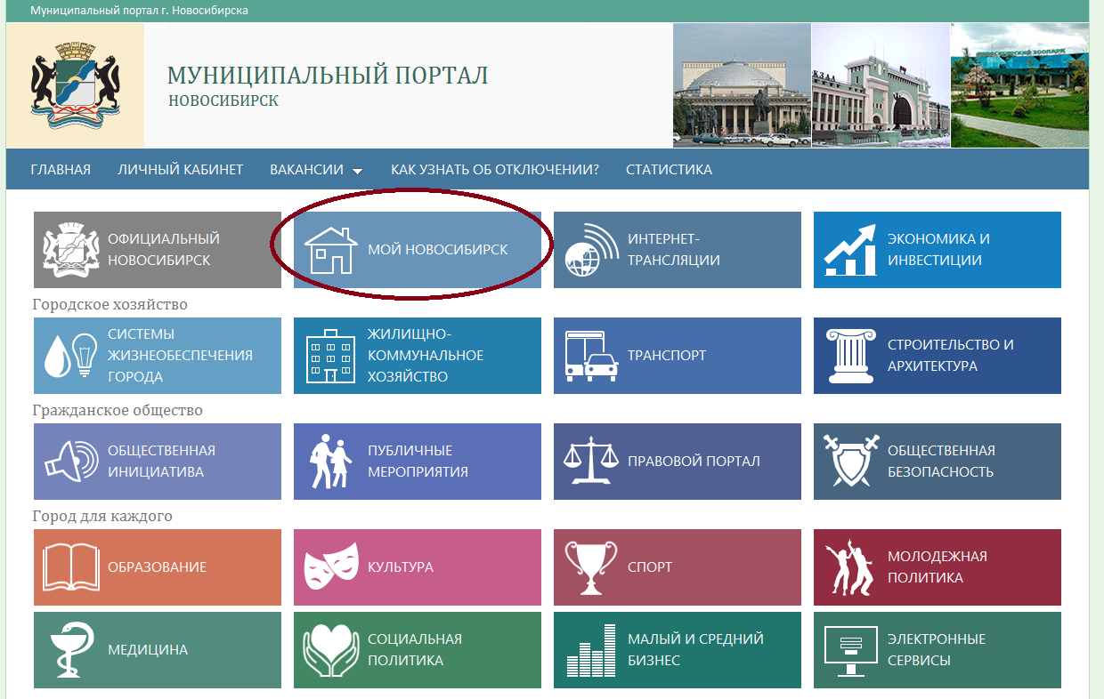
ДЕПАРТАМЕНТ СВЯЗИ И ИНФОРМАТИЗАЦИИ МЭРИИ ГОРОДА НОВОСИБИРСКА
http://portal.novo-sibirsk.ru

Slide 3
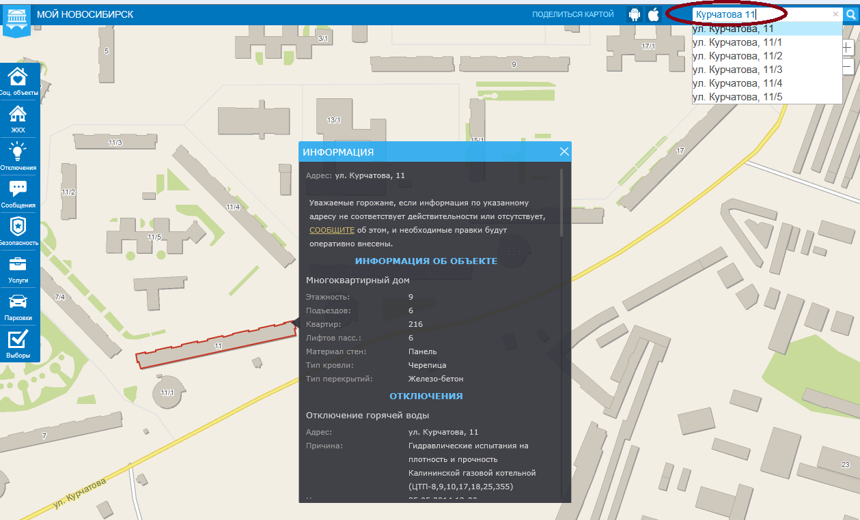
ДЕПАРТАМЕНТ СВЯЗИ И ИНФОРМАТИЗАЦИИ МЭРИИ ГОРОДА НОВОСИБИРСКА
Информация об адресе

Slide 4
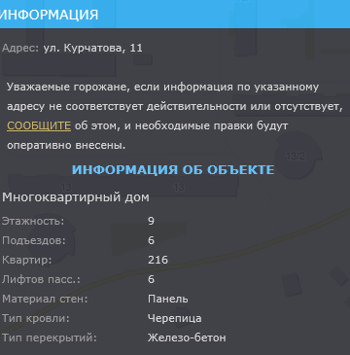
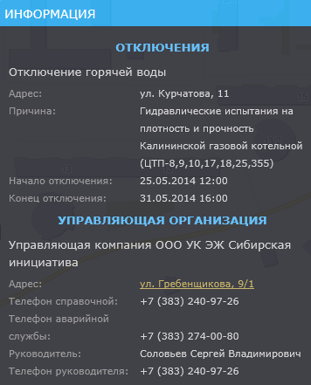
ДЕПАРТАМЕНТ СВЯЗИ И ИНФОРМАТИЗАЦИИ МЭРИИ ГОРОДА НОВОСИБИРСКА

Slide 5
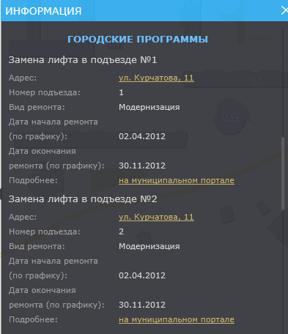
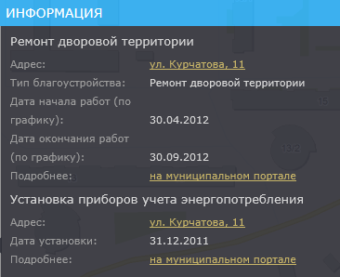
ДЕПАРТАМЕНТ СВЯЗИ И ИНФОРМАТИЗАЦИИ МЭРИИ ГОРОДА НОВОСИБИРСКА

Slide 6
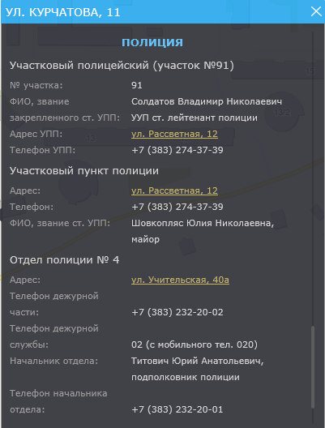
ДЕПАРТАМЕНТ СВЯЗИ И ИНФОРМАТИЗАЦИИ МЭРИИ ГОРОДА НОВОСИБИРСКА

Slide 7
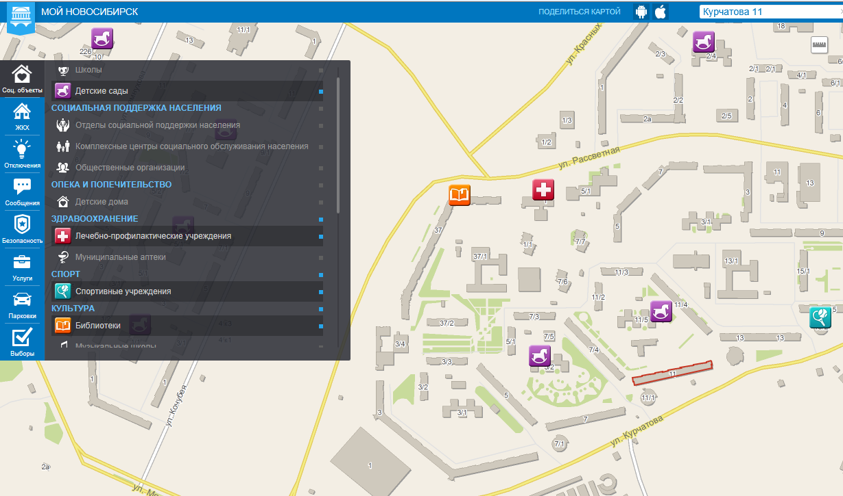
ДЕПАРТАМЕНТ СВЯЗИ И ИНФОРМАТИЗАЦИИ МЭРИИ ГОРОДА НОВОСИБИРСКА
Муниципальные учреждения в пошаговой доступности

Slide 8
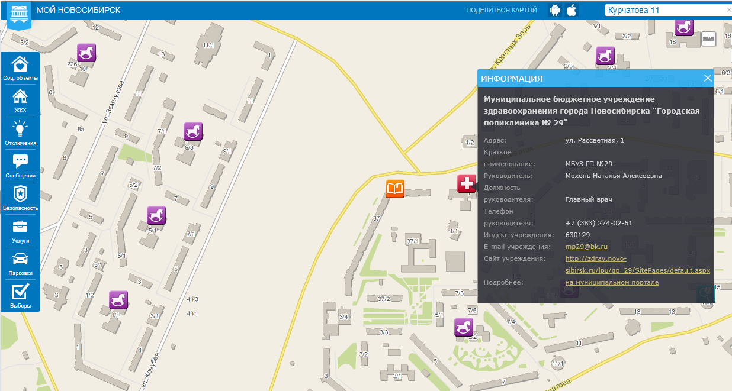
ДЕПАРТАМЕНТ СВЯЗИ И ИНФОРМАТИЗАЦИИ МЭРИИ ГОРОДА НОВОСИБИРСКА
Информация о муниципальных учреждениях

Slide 9
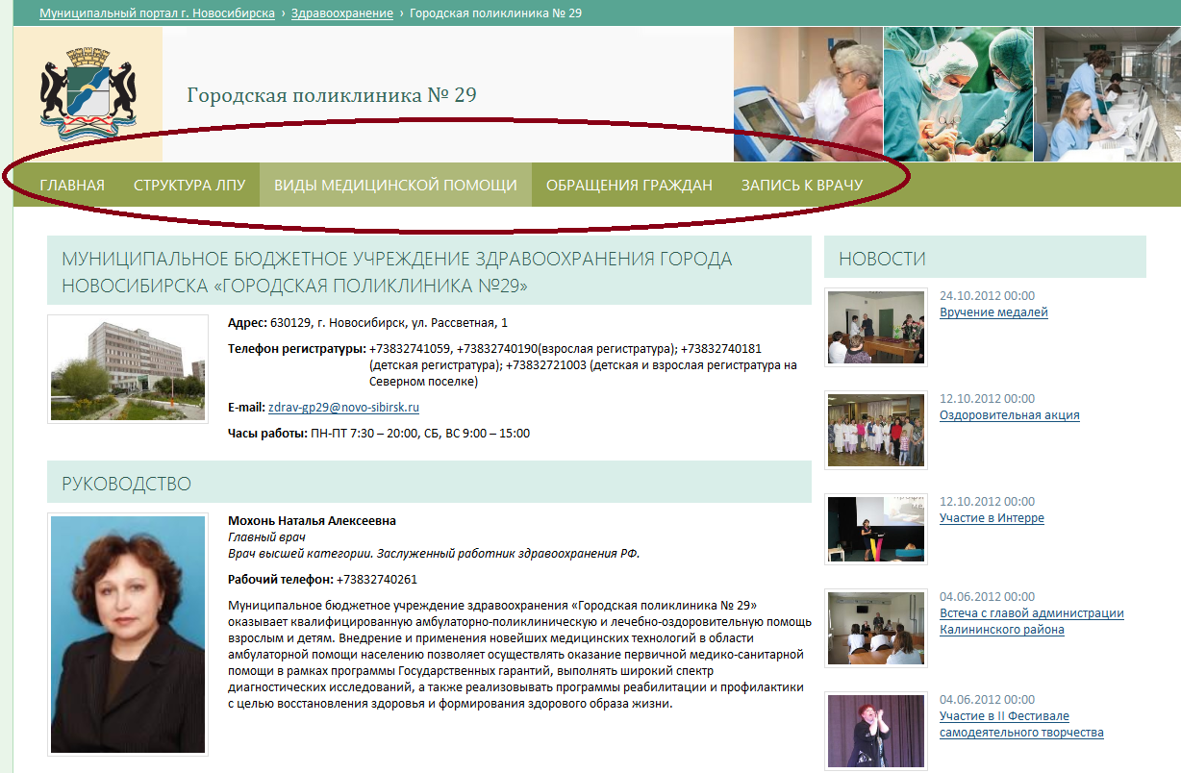
ДЕПАРТАМЕНТ СВЯЗИ И ИНФОРМАТИЗАЦИИ МЭРИИ ГОРОДА НОВОСИБИРСКА
и услугах, которые они оказывают

Slide 10
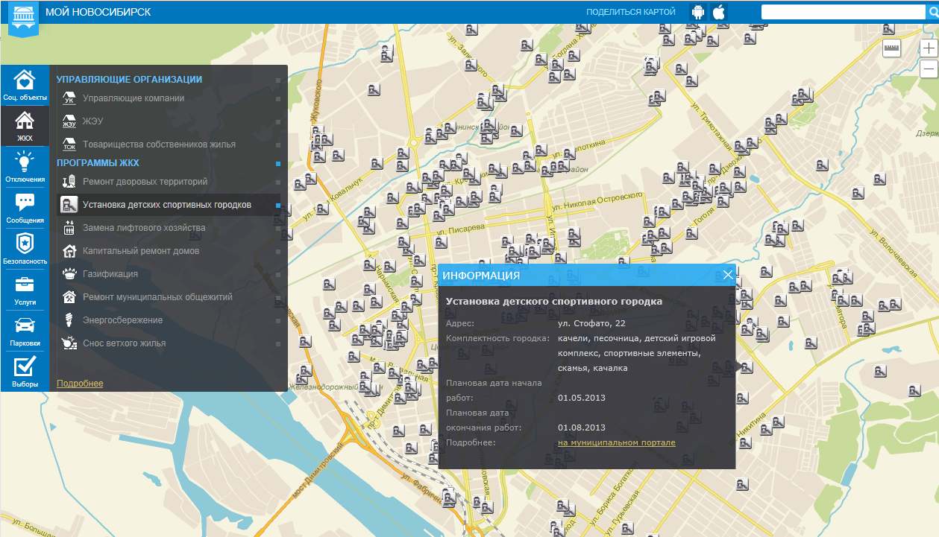
ДЕПАРТАМЕНТ СВЯЗИ И ИНФОРМАТИЗАЦИИ МЭРИИ ГОРОДА НОВОСИБИРСКА
Управляющие организации и городские программы ЖКХ

Slide 11
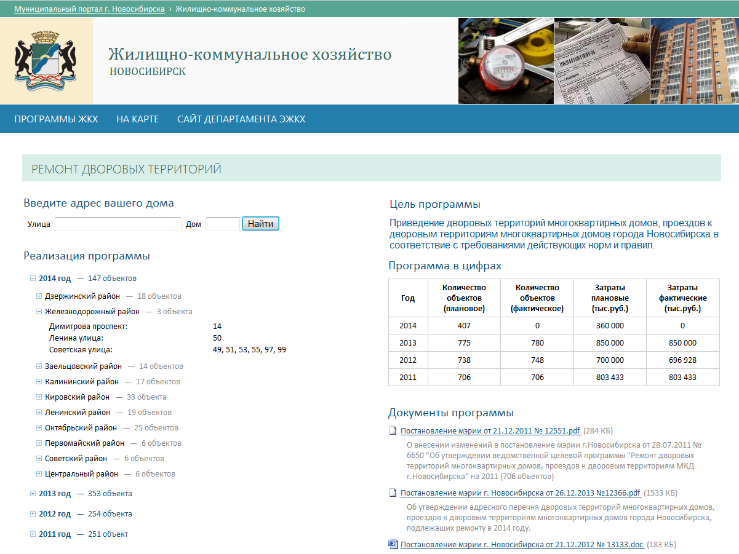
ДЕПАРТАМЕНТ СВЯЗИ И ИНФОРМАТИЗАЦИИ МЭРИИ ГОРОДА НОВОСИБИРСКА
Расширенная информация о городских программах ЖКХ

Slide 12
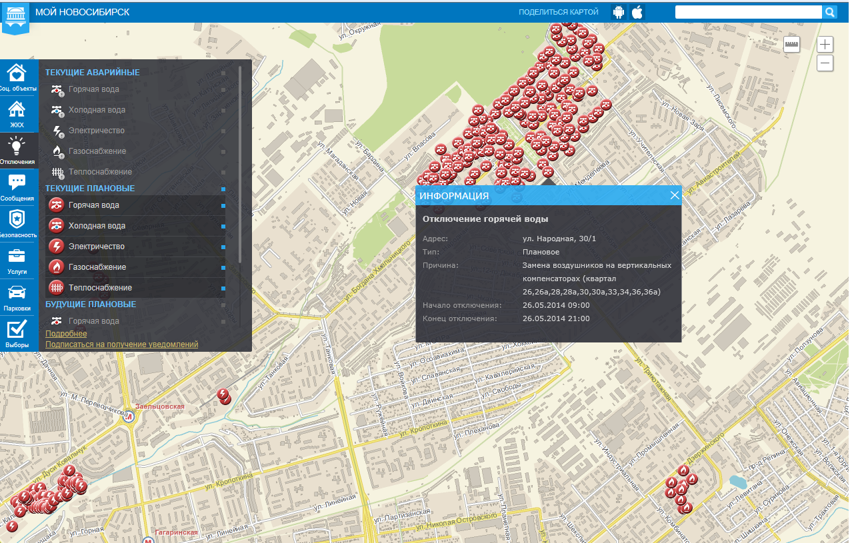
ДЕПАРТАМЕНТ СВЯЗИ И ИНФОРМАТИЗАЦИИ МЭРИИ ГОРОДА НОВОСИБИРСКА
Текущие аварийные и плановые отключения систем жизнеобеспечения

Slide 13
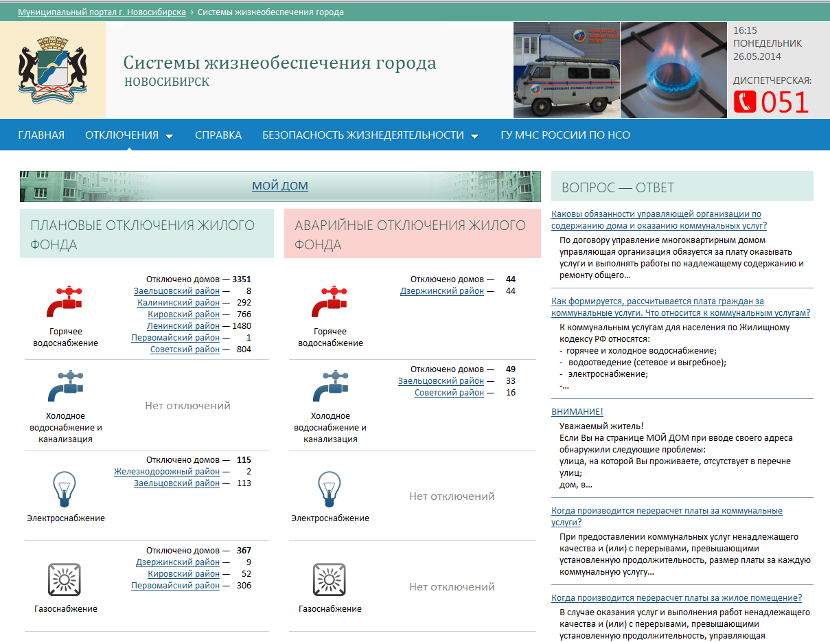
ДЕПАРТАМЕНТ СВЯЗИ И ИНФОРМАТИЗАЦИИ МЭРИИ ГОРОДА НОВОСИБИРСКА
Текущие аварийные и плановые отключения систем жизнеобеспечения

Slide 14
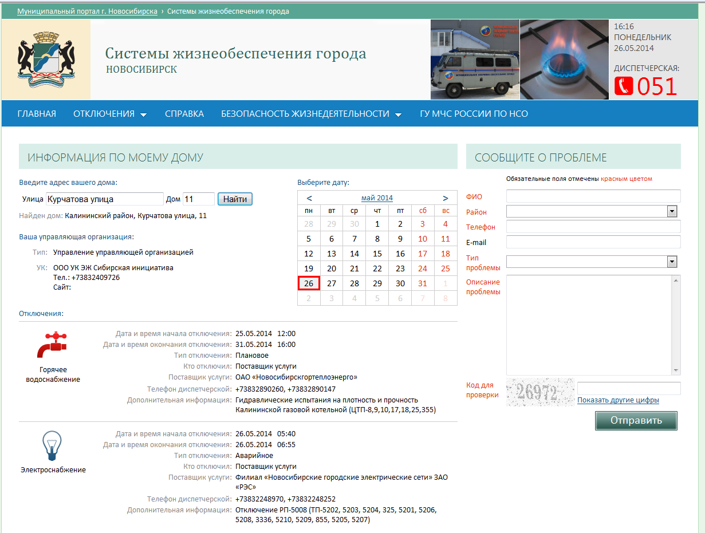
ДЕПАРТАМЕНТ СВЯЗИ И ИНФОРМАТИЗАЦИИ МЭРИИ ГОРОДА НОВОСИБИРСКА
Информация по конкретному АДРЕСУ. Возможность сообщить о проблеме

Slide 15
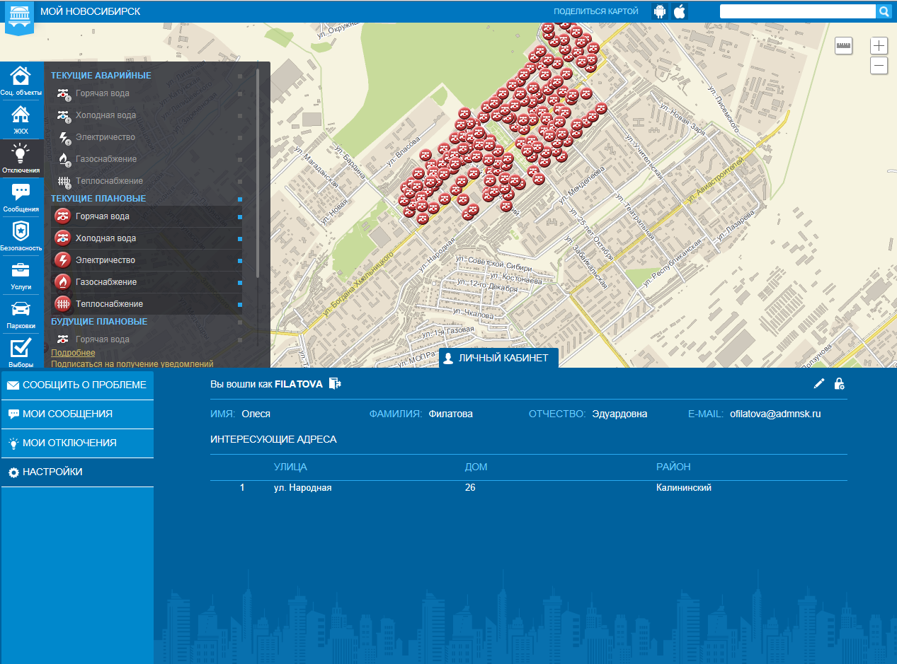
ДЕПАРТАМЕНТ СВЯЗИ И ИНФОРМАТИЗАЦИИ МЭРИИ ГОРОДА НОВОСИБИРСКА
Подписка на оповещения об отключениях через SMS или E-MAIL

Slide 16
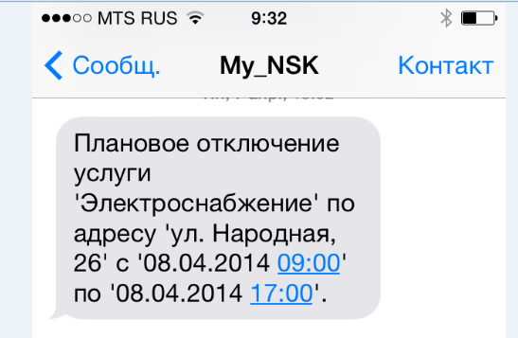
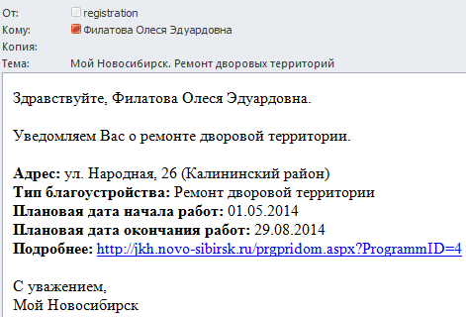
ДЕПАРТАМЕНТ СВЯЗИ И ИНФОРМАТИЗАЦИИ МЭРИИ ГОРОДА НОВОСИБИРСКА

Slide 17
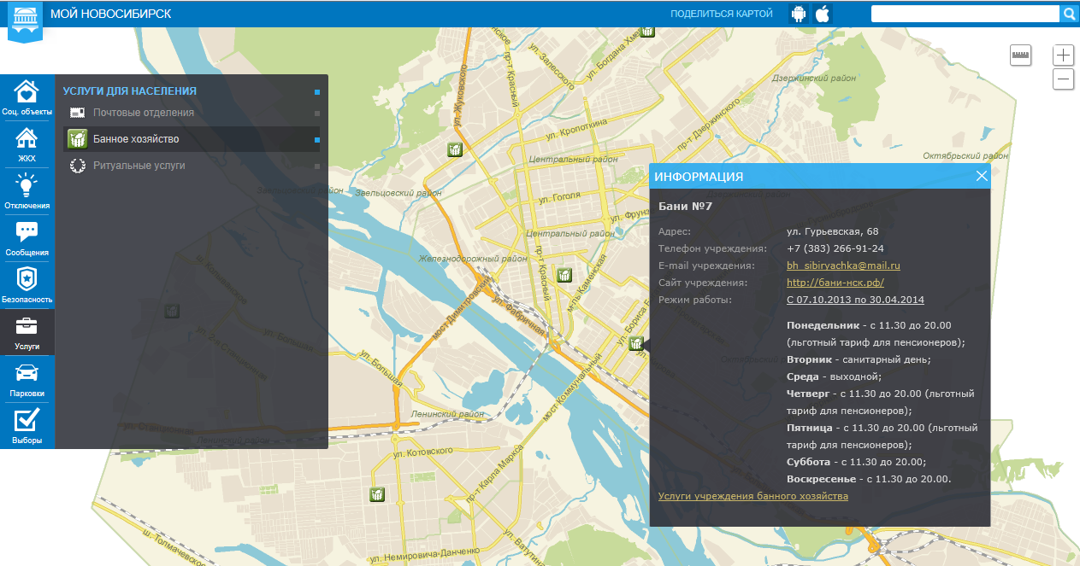
ДЕПАРТАМЕНТ СВЯЗИ И ИНФОРМАТИЗАЦИИ МЭРИИ ГОРОДА НОВОСИБИРСКА
Услуги муниципальных учреждений

Slide 18
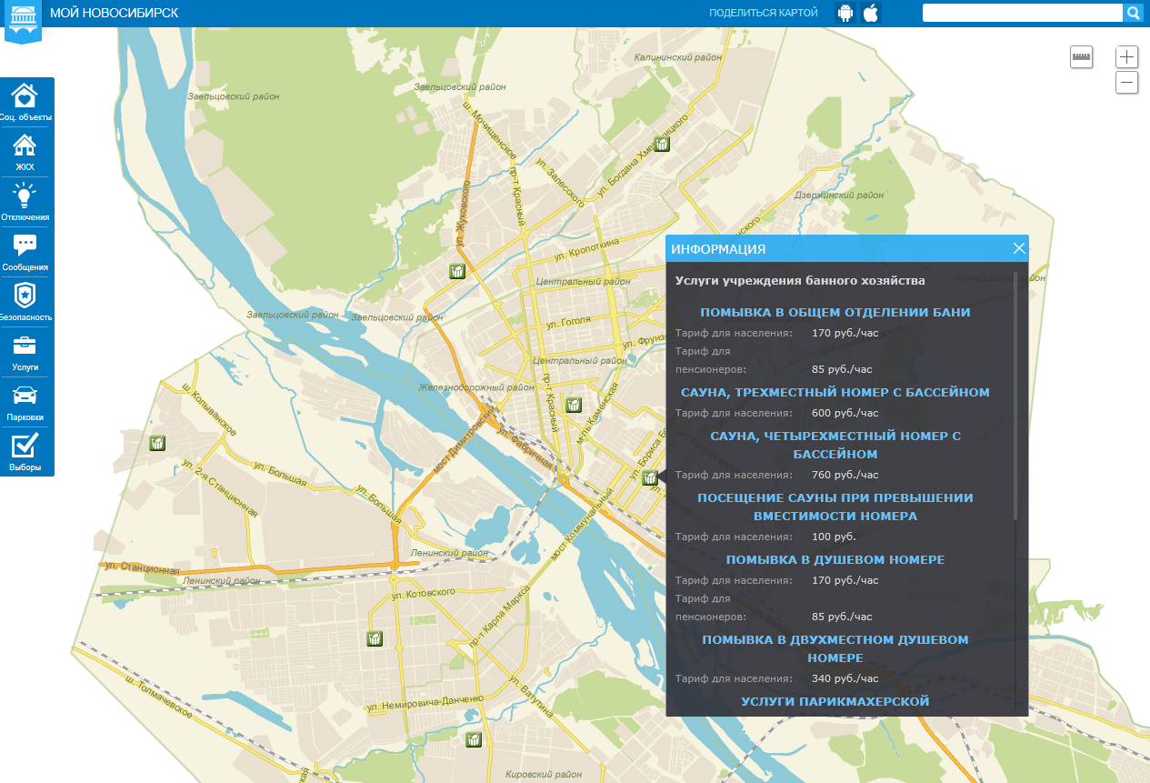
ДЕПАРТАМЕНТ СВЯЗИ И ИНФОРМАТИЗАЦИИ МЭРИИ ГОРОДА НОВОСИБИРСКА
Услуги муниципальных учреждений

Slide 19
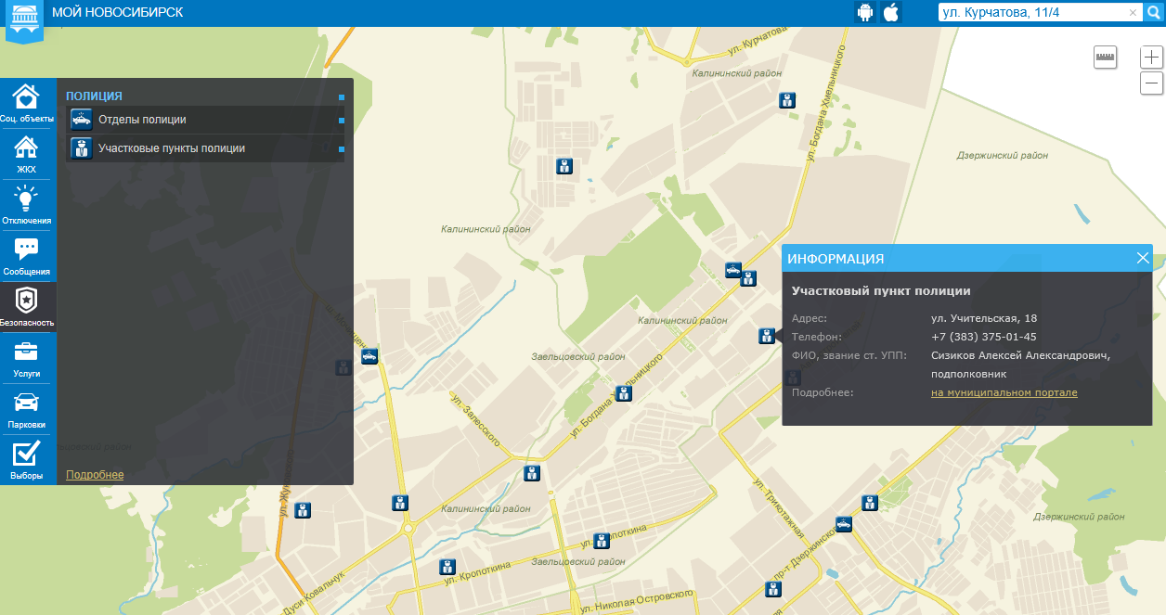
ДЕПАРТАМЕНТ СВЯЗИ И ИНФОРМАТИЗАЦИИ МЭРИИ ГОРОДА НОВОСИБИРСКА
Отделы полиции и участковые пункты полиции

Slide 20
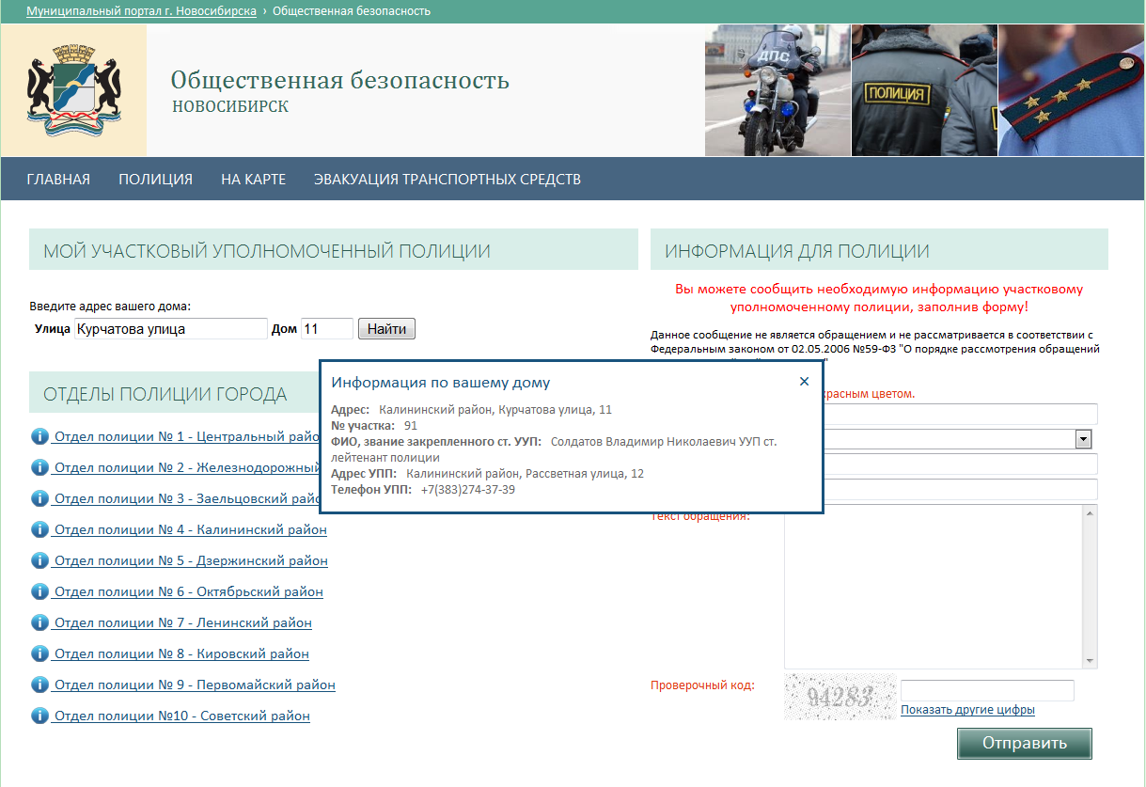
ДЕПАРТАМЕНТ СВЯЗИ И ИНФОРМАТИЗАЦИИ МЭРИИ ГОРОДА НОВОСИБИРСКА
Расширенная информация по адресу

Slide 21
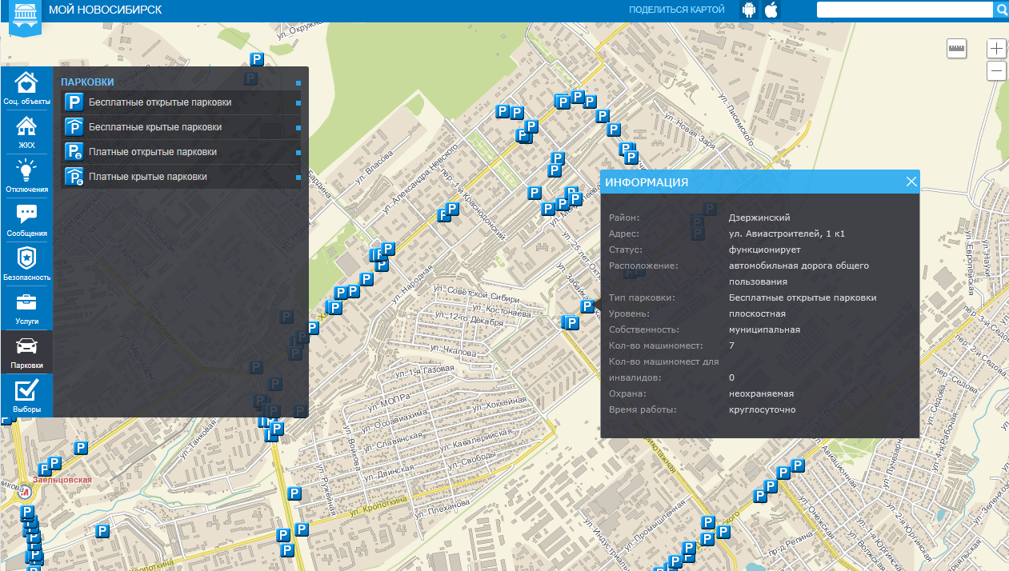
ДЕПАРТАМЕНТ СВЯЗИ И ИНФОРМАТИЗАЦИИ МЭРИИ ГОРОДА НОВОСИБИРСКА
Городское парковочное пространство

Slide 22
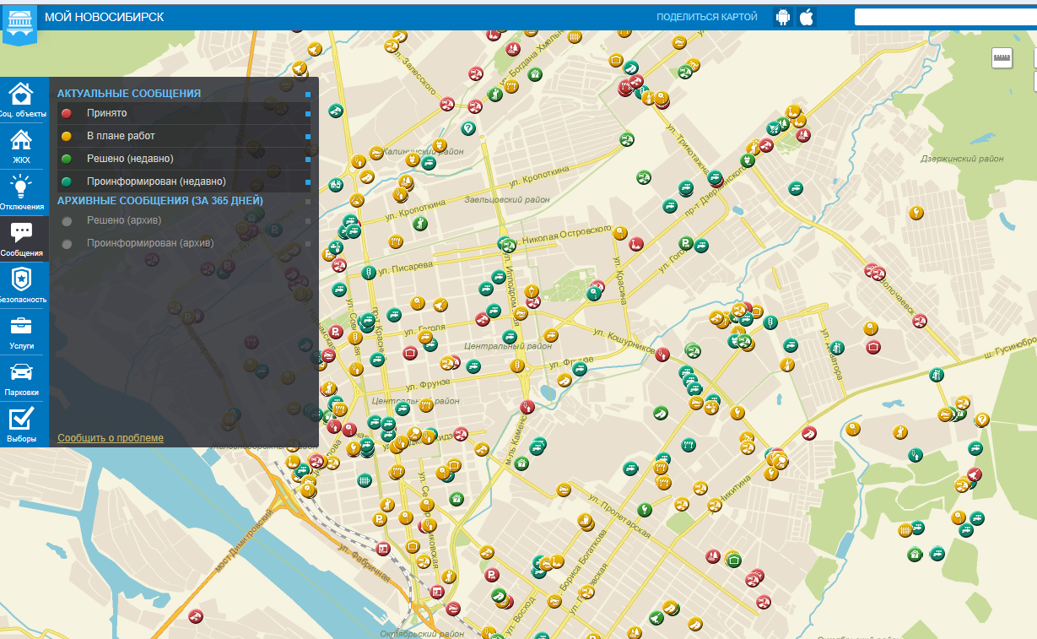
ДЕПАРТАМЕНТ СВЯЗИ И ИНФОРМАТИЗАЦИИ МЭРИИ ГОРОДА НОВОСИБИРСКА
Регистрация сообщений о проблемах в городском хозяйстве

Slide 23
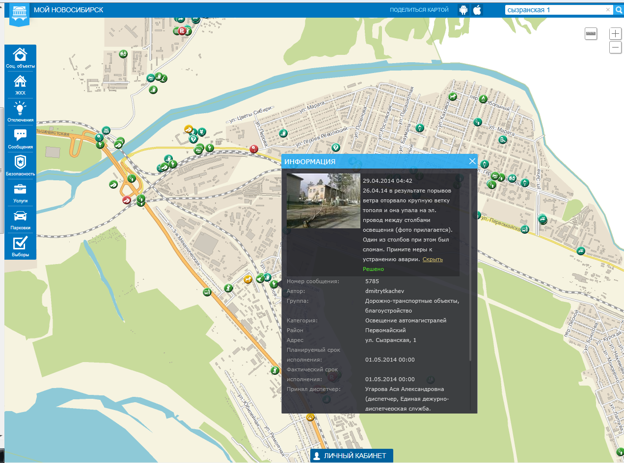
ДЕПАРТАМЕНТ СВЯЗИ И ИНФОРМАТИЗАЦИИ МЭРИИ ГОРОДА НОВОСИБИРСКА
Регистрация сообщений о проблемах в городском хозяйстве

Slide 24
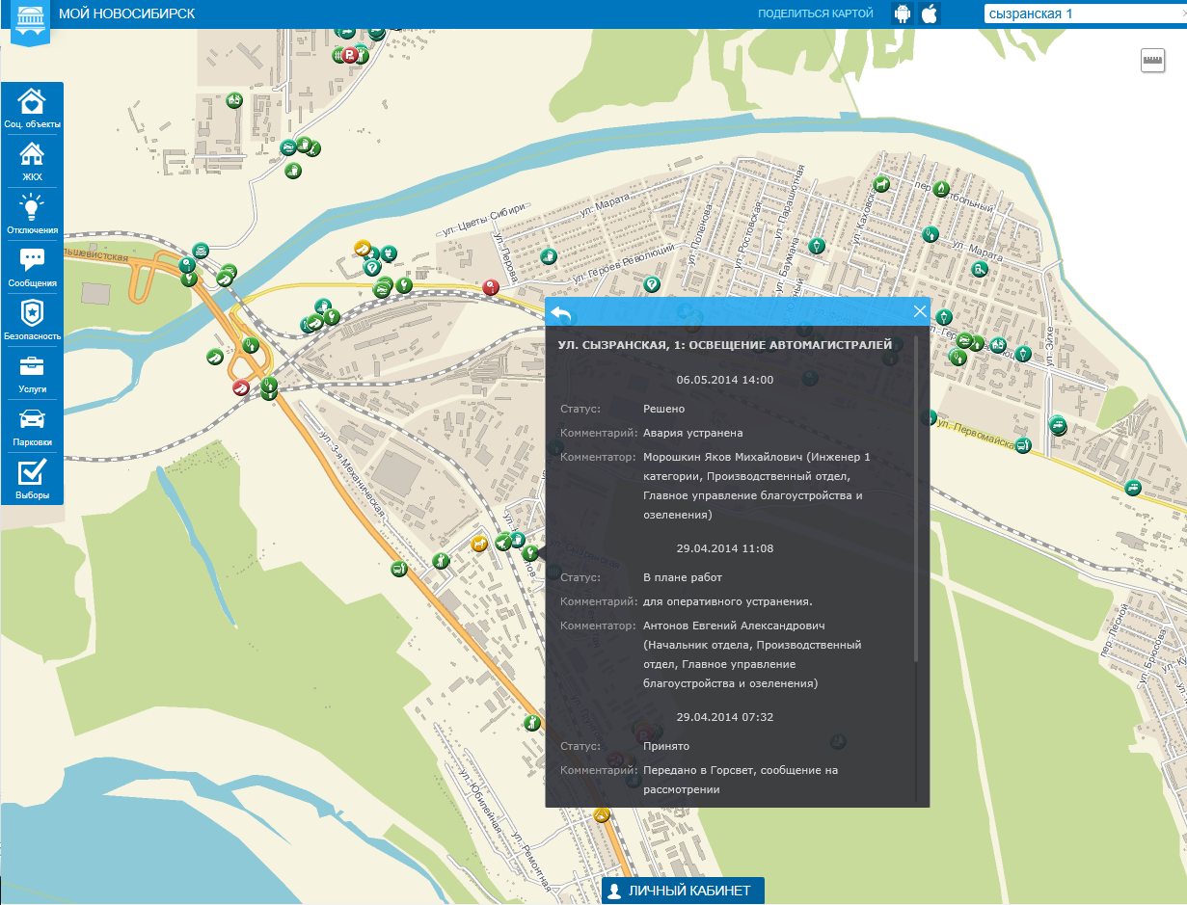
ДЕПАРТАМЕНТ СВЯЗИ И ИНФОРМАТИЗАЦИИ МЭРИИ ГОРОДА НОВОСИБИРСКА
Регистрация сообщений о проблемах в городском хозяйстве

Slide 25
ДЕПАРТАМЕНТ СВЯЗИ И ИНФОРМАТИЗАЦИИ МЭРИИ ГОРОДА НОВОСИБИРСКА
Регистрация сообщений о проблемах в городском хозяйстве

Slide 26
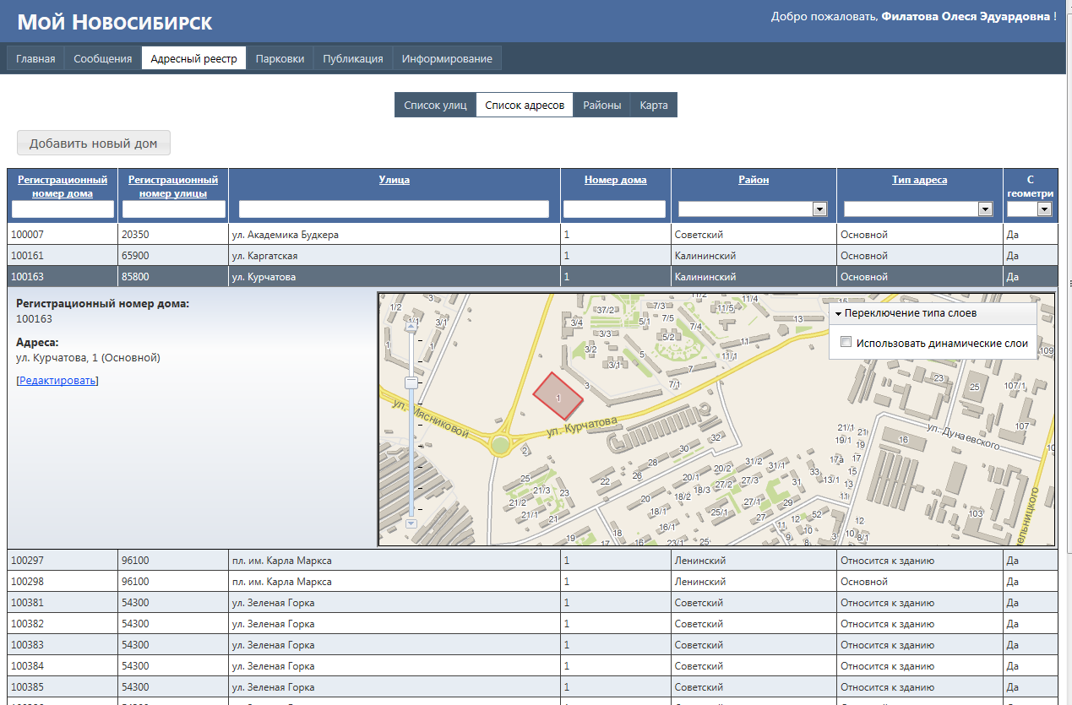
ДЕПАРТАМЕНТ СВЯЗИ И ИНФОРМАТИЗАЦИИ МЭРИИ ГОРОДА НОВОСИБИРСКА
Адресный реестр

Slide 27
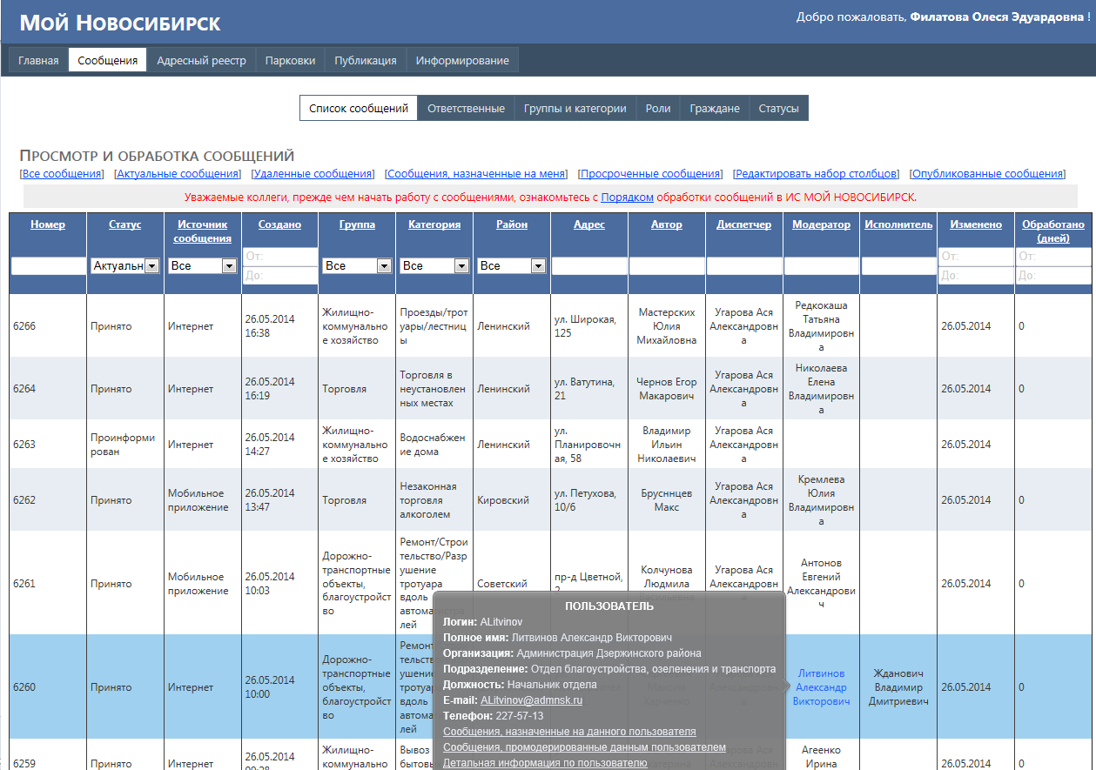
ДЕПАРТАМЕНТ СВЯЗИ И ИНФОРМАТИЗАЦИИ МЭРИИ ГОРОДА НОВОСИБИРСКА
Внутренняя система обработки сообщений

Slide 28
ДЕПАРТАМЕНТ СВЯЗИ И ИНФОРМАТИЗАЦИИ МЭРИИ ГОРОДА НОВОСИБИРСКА

Slide 29
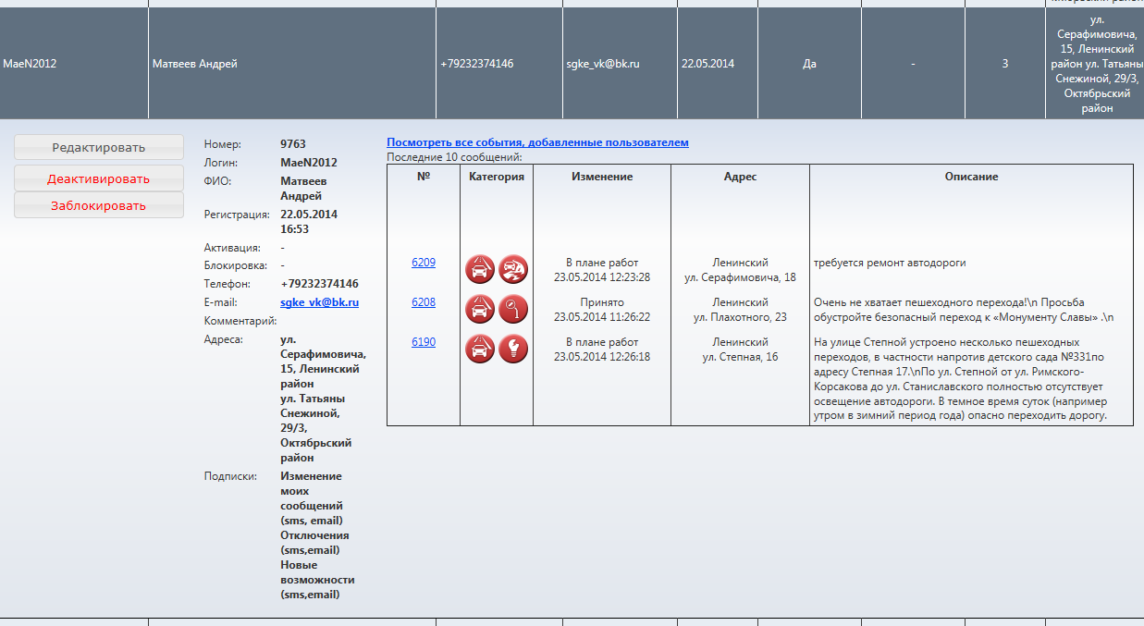
ДЕПАРТАМЕНТ СВЯЗИ И ИНФОРМАТИЗАЦИИ МЭРИИ ГОРОДА НОВОСИБИРСКА

Slide 30
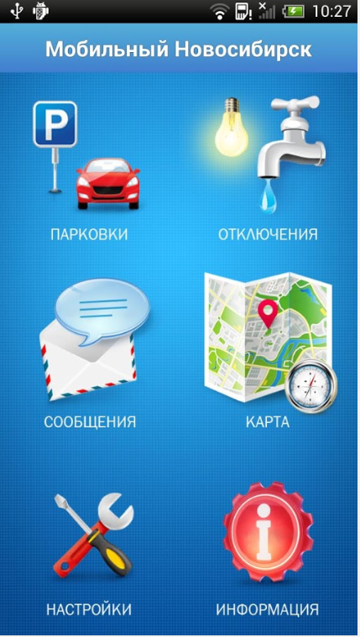
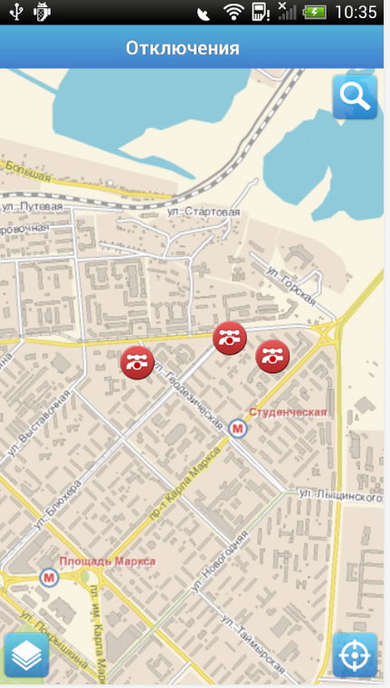
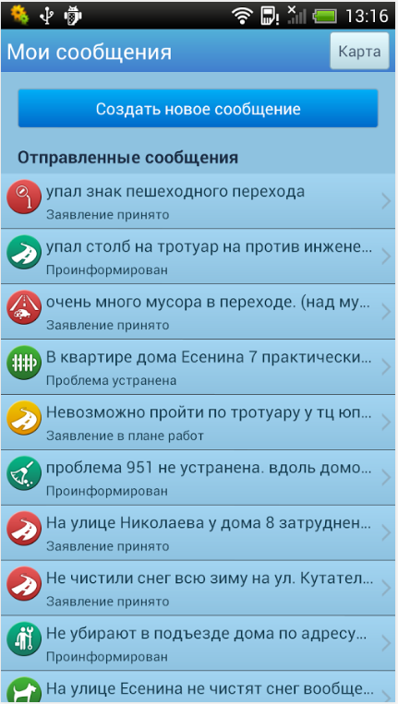
ДЕПАРТАМЕНТ СВЯЗИ И ИНФОРМАТИЗАЦИИ МЭРИИ ГОРОДА НОВОСИБИРСКА

Slide 31
ДЕПАРТАМЕНТ СВЯЗИ И ИНФОРМАТИЗАЦИИ МЭРИИ ГОРОДА НОВОСИБИРСКА
Развитие интернет-проекта МОЙ НОВОСИБИРСК на 2014-2015 гг:
Расширение категорий сообщений - строительство, реклама, экология.
Функция НАРОДНЫЙ КОНТРОЛЬ, оценка устранения проблем заявителем.
Расширение функционала карты – регистрация дорожных знаков и светофорных объектов, ремонт дорог, уборка дорог, перекрытие дорог, типы дорог по принадлежности.
Регистрация на карте строящихся объектов (паспорта объектов).
Регистрация на карте нестационарных объектов (площадь земельного участка, арендатор, сроки аренды и т.д.).
Легкий вариант статистики - отображение кол-ва сообщений, зарегистрированных пользователей, кол-во подписавшихся на отключения, кол-во объектов для каждого слоя и пр.

Slide 32
ДЕПАРТАМЕНТ СВЯЗИ И ИНФОРМАТИЗАЦИИ МЭРИИ ГОРОДА НОВОСИБИРСКА
Самая большая проблема -
поддерживать информацию в
АКТУАЛЬНОМ состоянии
Спасибо за внимание

